Slide 1
Kraftinntekter Luster kommune
Samla har Luster kommune årlege kraftinntekter i storleiksorden 180 - 200 million kroner.
Inntektene er :
Konsesjonskraft – netto: 50-60 million kroner
Konsesjonsavgift: 18 million kroner.
Eiendomsskatt på kraftanlegg:. 70-75 million kroner.
Naturressursskatt: 35 million kroner
Utbyte kraftrelatert: 10-15 million kroner.
Samla årlege inntekter 2024 budsjett er 190 million kroner – 25 % av inntektene i kommunebudsjettet.
Variable inntekter – kan variere noko over år, især gevinst sal av konsesjonskraft…
Ordningane er under angrep. I NOU 2019:16 foreslo Kraftskatteutvalget å avvikle konsesjonskraft og konsesjonsavgifter og redusere eiendomsskatten vesentleg!

Slide 2
Konsesjonsavgift ? 17-18 mill.
KONSESJONSAVGIFT
Ei årleg avgift til kommunar ved større(40 Gwh?) kraftutbyggingar – « del av etableringsvilkår – avgift for løyve til å utnytte naturressursar.»
Avgift vert indeksjustert/prisjustert kvart femte år.
«Etableringsvilkår» er/kan og vere andre ordningar:
-Næringsfond. (til kommunar./eingongserstatning ?)
-Erstatning for grunn/vassfall ….. til grunneigar, kan ev vere kommune…
-Andre vilkår; kompenserande tiltak for å avbøte skade, m.m….

Slide 3
Konsesjonskraft ? 50-60 mill ??
KONSESJONSKRAFT
Kommunen har krav på å få kjøp andel av kraft som vert produsert i kommunen, «inntil 10% av produksjonen frå dei større kraftverka»
Mengde kraft vert berekna av NVE, men mengde som ein får ta ut er avgrensa til det som trengs til den definerte alminnelige forsyningen i kommunen 100 - 221 Gwh. Bruk til industriføremål er utanfor godkjent uttak.
Kommunen får ikkje straumen gratis, skal som utgangspunkt betale det det kostar konsesjonæren/kraftverket å produsera krafta.
Det er etablert ein ordning/snittpris definert som OED-pris; 11-12- opp mot 13-øre/kWh
I tillegg kjem; elavgifter, innmatingskostn. og forvaltnings/omsetnings-kostn…. (sum 3 - 8 øre/kwh)
Kommunane kan bruke krafta sjølv i eigne bygg, og/eller selje krafta i kraftmarknaden.
Kommunen kan ikkje selje/levere kraft til næringslivet i strid med «reglane om offentlig støtte.»

Slide 4
Alminneleg forbruk 2023 og -24……
Bluefjords fastpris 100 GWh 100
Næring/landbruk fastpris 21,6 GWh 25
Bustadar fastpris 34,0 GWh 35
Kjelekraft 1,0 GWh
Uttak kraftstasjonar 11,8 GWh
Hytter/fritidshus anna forbruk 15,7 GWh 25
LK Eigeforbruk +andre på kommuneavtale 12,9 GWh 15
Totalt 197 GWh 200

Slide 5
Månadsblokker – uttak av konsesjonskraft over året.

Slide 6
Prising av konsesjonskraft ?
Nordpool. (2022= 150 øre. 2023= 100 øre. 2024= 90 øre. ??..)
Eigne formålsbygg ++ = kostnad 20 øre/kwh.
Kommunal fastpris:
- 50 øre næring frå mai 2022……
- 50 øre husstand frå oktober 2022….
Nasjonal straumstøtte husstand, men ikkje næring….
-80-90% på pris over 70 øre. (-22, -23)
-90% på pris over 73 øre. (-24)
Kva med 2025 ??
Trekk i rammetilskot, ev anna trekk hjå kommunar som tildeler rimeleg konsesjonskraft til innb.??
Meir /mindreinntekt politiske vedtak ….

Slide 7
Eigedomsskatt ? 70 - 75 mill.
EIGEDOMSSKATT
Ingen særordning for vasskraft, men særskilte verdsetjingsreglar.
Kommunal skatteordning – utanfor inntektssystemet.
Objektskatt – skatt på kraftanlegg og overføringsnett er ein eigen skattekategori (eiendomsskattelova § 3 c).
Kraftanlegga er underlagt særskilte verdsetjingsregler (skattelova § 18-5) Eiendomsskattegrunnlaget vert berekna på grunnlag av eit rullerende femårssnitt av kraftanlegget sine inntekter og kostnadar. Berekning skjer med to års etterslep. For skatteåret 2024 inngår inntektsåra 2018-2022.
Gjennomsnitt systempris for desse åra er 58,5 øre/kWh. For 2023 inngikk inntektsåra 2017-2021, gjennomsnitt systempris var 36,6 øre/kWh. Produksjon og andre kostnader påverkar og takst.
Formuesverdiane er no langt høgare enn det samla eigedomsskattegrunnlaget. Utfordringa her er at eigedomsskattegrunnlaget opererar med eit makstak på verdsetjing kr 2,74/KWh. Heving, fjerning av dette taket er tema , men tungt/krevjande tema slik sakene no står.
Vår feilvurdering av eigedomsskatteinntekter for 2024 på 6 mill tok i for liten grad omsyn til at våre store kraftverk har nådd makstaket og meir enn det. (me har ikkje detaljoversikt over dette.)

Slide 9
Naturressursskatt ? 33-36 mill
NATURRESSURSSKATT
En særskatt på vasskraftproduksjon som vert berekna per kWh.
Kraftselskapa trekker frå skatten krona for krona i selskapsskatten. (såleis ingen ekstra belastning for selskapa.
Produksjon vert rekna på gjennomsnitt av dei siste 7-års kraftproduksjon.
Inntekter 1,1 øre/kWh til kommune, og 0,2 øre/kWh til fylkeskommunen.
Nb! Desse inntektene er del av/innanfor inntektssystemet. Dei andre inntektene frå krafta er ikkje det.
Grunnrenteskatt er og skattlegging av kraftverk, men statleg skatt. (høg % av grunnrenteinntekt.)
Overskotsskattlegging av allminneleg inntekt/som andre foretak, skatt til staten

Slide 10
Kraft – Kraftomsetjing
Kraftprodusenten; Statkraft, Hydro, Sognekraft, Luster energi, Sage……
Kraftseljaren: Wattn, ……..
Netteigaren: Statnett, Linja, Sygnir, Breheim
Kraftbørsen – Nordpool
-Soneinndeling av Norge – NO5 er Vestland
-Timeprising av kraft
-…Dagprising
-… Kvartalsprising
-…… Årsprising…….

Slide 11
Utbyte /del av overskot frå kraftselskapa
Relativt store variasjonar i utbyte frå år til år, frå 10-20 mill.
Sage, 50 % eigardel : 7-10 mill.
Luster energiverk, 25% eigardel : 1,4-1,5 mill.
Sognekraft, 7% eigardel : 4,5-6,6 mill.
SFE, 1,7 % (SF Holding, 3,4 %) : 2,1- 0 mill.

Slide 12
Kommunesaker ?
Økonomi, forvalting av konsesjonskraft …?...
Nye utbyggingar ?
Opprusting og utvidelse ?
Revisjonar ?
Miljøødeleggelser ?
Rettssaker ?
Anna ?

Slide 13
LVK ?
Landssamanslutninga av Vasskraftkommunar - 160 kommuner som er vertskap for vannkraftutbygging - lvk.no
LVK skal ivareta medlemskommunenes interesser i alle spørsmål om kraftutbygging; kraftinntekter, naturmiljøet, arbeidsplasser mv.
Partipolitisk nøytral, tar ikke stilling for eller mot utbygging
Arbeider for at vertskommunen skal komme best mulig ut økonomisk og miljømessig av en utbygging - i hele konsesjonsperioden
- Høg kompetanse, nødvendig kompetanse,
- God lobbyist.
- Kostbart medlemsskap.
-………..
Notes:
Denne foilen skal gi en kort innføring i viktig data om LVK.
Sett inn: hvor lenge har kommunen vært medlem av LVK? Kontakt sekretariatet dersom man har spørsmål til dette.

Slide 14
Hva kan LVK hjelpe kommunen med?
LVK bistår alle kommunene samlet i spørsmål om regelverk, rettstvister mv.
LVK arbeider direkte mot forvaltningsmyndigheter som OED, NVE, FIN, og mot politiske myndigheter som regjering, Storting, politiske partier, ESA mv. for å ivareta kommunenes interesser i kreftrelaterte spørsmål.
LVK driver omfattende intern opplæring og kompetansebygging.
Sekretariatet kan bistå kommuner i enkeltsaker, herunder også i rettssaker.
Notes:
OED = Olje- og energidepartementet
NVE = Norges vassdrags- og energidirektorat
FIN = Finansdepartementet

Slide 15
Hvorfor har kommunene inntekter fra kraftutbygging?
Vannkraft er klimavennlig, ulempene er lokale.
Enhver kraftutbygging medfører inngrep i naturmiljøet.
Kommunene har krav på en varig andel av verdiskapingen.
Bevare en del av verdiskaping i distriktet som avgir sine naturressurser.
Lange tradisjoner i Norge for at lokalsamfunnet skal sitte igjen med andel av verdiskaping.
Notes:
For mange er det uklart hvorfor kommuner har kraftinntekter. Denne foilen gir en kort forklaring på dette. Se mer på LVKs hjemmesider: www.lvk.no samt i boken «For Egen Kraft»

Slide 16
Viktige politikk- og interesseområder
Kommunene er høringsinstans i saker om kraftutbygging, kraftverkbeskatning, revisjoner, endringer i rammebetingelser mv.
LVK utarbeider høringsuttalelser som kommunene kan slutte seg til, eller bruke som grunnlag for egne uttalelser.
Kommunene kan påvirke inntektsordningene. Disse er under stadige angrep.
LVK jobber for en bedre kunnskap om aktuelle saker, lovforslag, rettssaker, politiske prosesser og kommunenes påvirkningsmuligheter – både på lokalt og nasjonalt plan gjennom opplæring og bistand i enkeltsaker.
Notes:
Denne foilen forklarer hvorfor kraft-saker og LVK er viktige for kommunene.

Slide 17
Aktuelle politiske utfordringer
Kraftrettighetene er under stadig press fra politisk hold.
Et aktuelt eksempel er vedtaket som opphevet «verk og bruk»-skatten. Kommunene har ikke fått kompensasjon som ble lovet.
Forslaget om å avvikle konsesjonskraften og konsesjonsavgiftene, eiendomsskatt på kraftledninger og svekke grunnlaget for eiendomsskatt på kraftanleggene ble avverget.
Et tredje eksempel er forslaget i inntektsystemutvalget om å dra inn 10 pst av kommunenes eiendomsskatteinntekter fra energianlegg. Forslaget skal behandles våren 2024.
Notes:
Denne foilen viser noen av de politiske utfordringene i kraftsektoren.

Slide 18
Kort om lovverket
En rekke lover er aktuelle på kraftområdet, blant annet disse:
Vannfallrettighetsloven fra 1917 (modernisert i 2017)
Vassdragsreguleringsloven fra 1917 (modernisert i 2017)
Forvaltningsloven fra 1967
Eiendomsskatteloven fra 1975
Energiloven fra 1990
Skatteloven fra 1999 – og skatteforvaltningsloven av 2016
Vannressursloven fra 2000
Plan- og bygningsloven fra 2008
Naturmangfoldloven fra 2009
Kommuneloven fra 2018
I tillegg kommer direktiver mv, herunder EUs vanndirektiv.
LVK har oversikt over og kunnskap om dette lovverket og bistår kommunene når det gjelder hvilke lover som kommer til anvendelse på de ulike sakene kommunene står i.
Notes:
- De tre første lovene (vannressursloven, vassdragsreguleringsloven og industrikonsesjonsloven) sier noe om hva man har lov til å gjøre i vassdrag, og i hvilke tilfeller man må søke om tillatelse fra myndighetene. F.eks. følger det av vassdragsreguleringsloven at man trenger konsesjon (tillatelse) for å kunne overføre vann fra et vassdrag til et annet. Det kan være vanskelig å vite om man er i vannressursloven eller vassdragsreguleringsloven, og her trår selv kraftbransjen ofte feil. Dette kan ha stor betydning for hvilke økonomiske rettigheter kommunen har som følge av en utbygging.
- Energiloven regulerer særlig kraftmarked og ledningsnettet.
- Plan- og bygningsloven og forvaltningsloven gir generelle regler om utbygging og forvaltning som gjelder i de fleste kraft-saker.

Slide 19
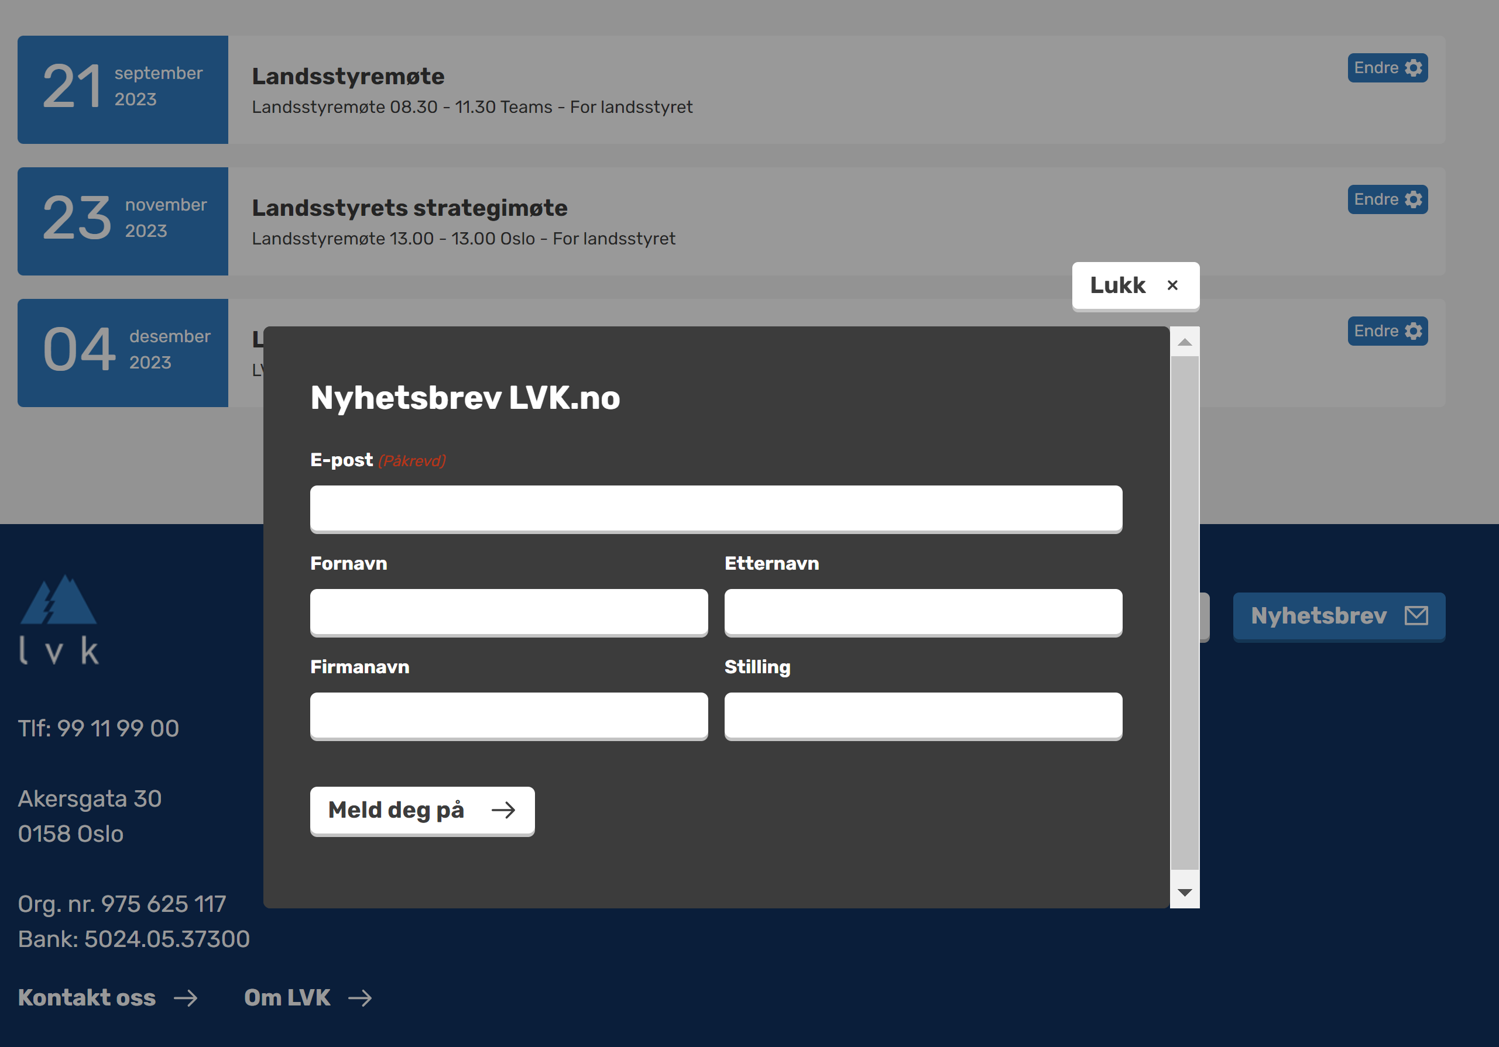
Informasjon
LVK-nytt – gå til lvk.no og meld deg på LVKs nyhetsbrev (se nederst til høyre på forsiden)
Opprett bruker og logg inn på hjemmesiden lvk.no (se øverst til høyre - tilgang genereres automatisk til alle med en kommune e-postadresse)
Du får tilgang til medlemsinformasjon og fagsider om du er pålogget, ellers ikke
LVK-medlemsnytt – kun for medlemskommuner
I tillegg har LVK en grunnbok om kraft
Følg LVK på facebook – NB: Også egne grupper for LVK-ordfører (for alle politikere) og LVK-administrasjon (for rådmenn, kommunaldirektør, økonomisjef, eiendomsskattekontor mv)

